Slide 1
Modulo 1
Introduzione all’Imprenditorialità per piccoli proprietari terrieri
Valori e opportunità

Slide 2
Modulo 1
1
Introduzione a questo progetto e all’importanza dei piccoli proprietari agricoli
Questo modulo introduce l'obiettivo dei piccoli proprietari sostenibili. Questo programma di formazione è l'inizio del viaggio, dalla vostra piccola azienda alla crescita e alla sostenibilità. Vedrete la vostra piccola azienda agricola come un'impresa e il valore e le opportunità che vi si nascondono. Potrete conoscere la vostra impresa da diversi punti di vista, utilizzando diversi strumenti che vi sosterranno in questa missione imprenditoriale.
Il modulo 1 si conclude con la comprensione di chi - cosa - come sviluppare il primo business plan.
2
Il premio dei prodotti della tradizione
3
Opportunità imprenditoriali e sperimentazione del primo prodotto
4
Sviluppo del Business Plan
5
Punti di forza, debolezza, opportunità e minacce.

Slide 3
01
Introduzione al Progetto e all’importanza dei piccolo proprietari agricoli

Slide 4
Chi sono I piccoli proprietari agricoli e perché sono così importanti?
Secondo l'Organizzazione delle Nazioni Unite per l'alimentazione e l'agricoltura (FAO), i piccoli proprietari sono agricoltori su piccola scala, pastori, custodi di foreste e pescatori che gestiscono aree inferiori a 10 ettari.
E voi siete un gruppo molto importante.
I piccoli proprietari contribuiscono in modo determinante alla sicurezza alimentare e alla nutrizione
Le vostre aziende agricole sono in genere più capaci di promuovere l'equità sociale e il benessere della comunità e presentano vantaggi in termini di sostenibilità ambientale e di lotta al cambiamento climatico. Ciò deriva in parte dal loro maggiore attaccamento alle comunità e ai paesaggi locali, che favorisce un livello più elevato di interesse e cura per l'ambiente naturale e il clima su cui fanno affidamento per la produzione agricola.
I piccoli agricoltori producono la maggior parte del cibo in molte regioni del mondo e producono più cibo e nutrimento nelle regioni più popolose e con maggiore insicurezza alimentare.

Slide 5

L’importanza dei piccoli proprietari
Circa due terzi di tutte le aziende agricole in Europa sono piccoli proprietari. I piccoli agricoltori vendono il loro cibo a livello locale, riducendo l'impronta di carbonio degli alimenti. Inoltre, coltivano una varietà di colture, aumentando la diversità alimentare e la biodiversità.
Sebbene le piccole aziende agricole producano l'80% dell'offerta alimentare mondiale, occupano solo il 12% circa della terra coltivabile.
È importante notare che in genere esiste un rapporto rispettoso tra l'agricoltore e la terra, favorito dall'uso di conoscenze e tecniche agricole locali/tradizionali per le colture e l'allevamento.

Slide 6
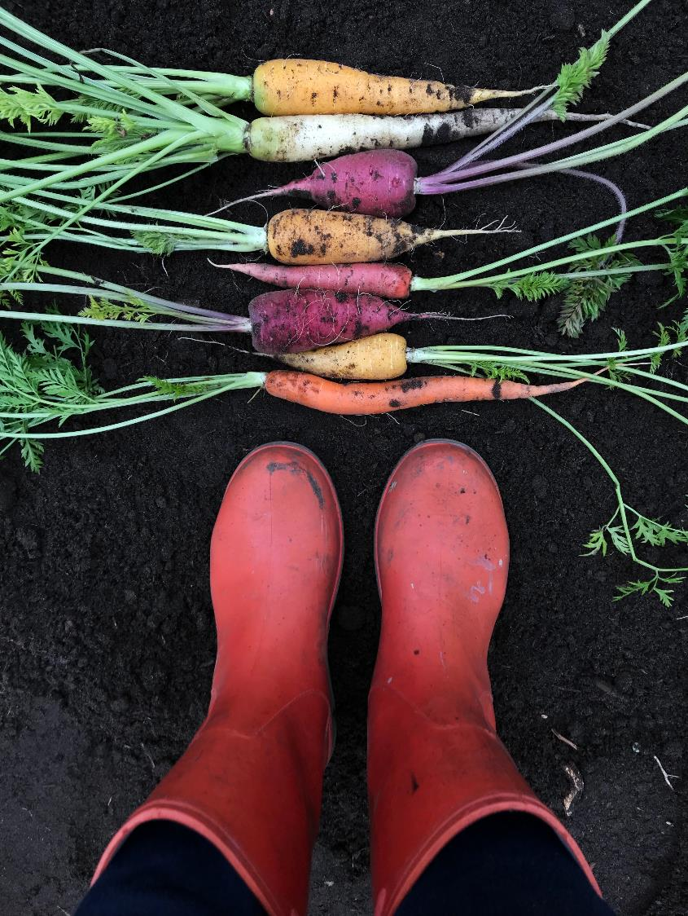
I piccoli agricoltori sono la chiave del patrimonio agroalimentare europeo
I piccoli agricoltori possono essere descritti come microimprese laboriose con un prodotto ereditato in cui credono.
Nonostante le sfide e gli svantaggi paralizzanti dovuti alle dimensioni ridotte delle loro attività, alla scarsa capacità tecnica, all'alta vulnerabilità ai rischi e alla mancanza di capitali, i piccoli agricoltori agiscono come una banca dei semi, preservando le nostre razze tradizionali e le colture arabili rare.
Di conseguenza, la piccola agricoltura è circa un terzo meno produttiva di quella su larga scala (Organizzazione delle Nazioni Unite per l'alimentazione e l'agricoltura).

Slide 7
Questo progetto…
Cosa puoi realizzare…
Il progetto dell'UE Sustainable Smallholders vuole dare ai piccoli agricoltori come voi le competenze e le conoscenze necessarie per migliorare la vostra azienda agricola come impresa.
La nostra Guida allo sviluppo sostenibile si concentra su queste due ultime azioni.
In questo corso di formazione ci concentriamo sull'aspetto commerciale della vostra azienda agricola e su come aiutarvi a crescere come impresa.
1
Provare il futuro della vostra azienda agricola: migliorare la redditività a lungo termine e utilizzare il valore patrimoniale dei vostri prodotti e del vostro bestiame come USP.
2
Aumentare la redditività attraverso: l'uso di canali di distribuzione più efficienti e redditizi e l'apprendimento di come rispondere alle richieste dei consumatori.
3
Migliorare il vostro lavoro in materia di ambiente, azione per il clima e biodiversità, concentrandovi sui vostri approcci alla sicurezza alimentare, ai rifiuti alimentari e all'agricoltura sostenibile.
4
Aumentare e diversificare il modo in cui contribuite alla domanda di cibo in un mondo povero di risorse.

Slide 8
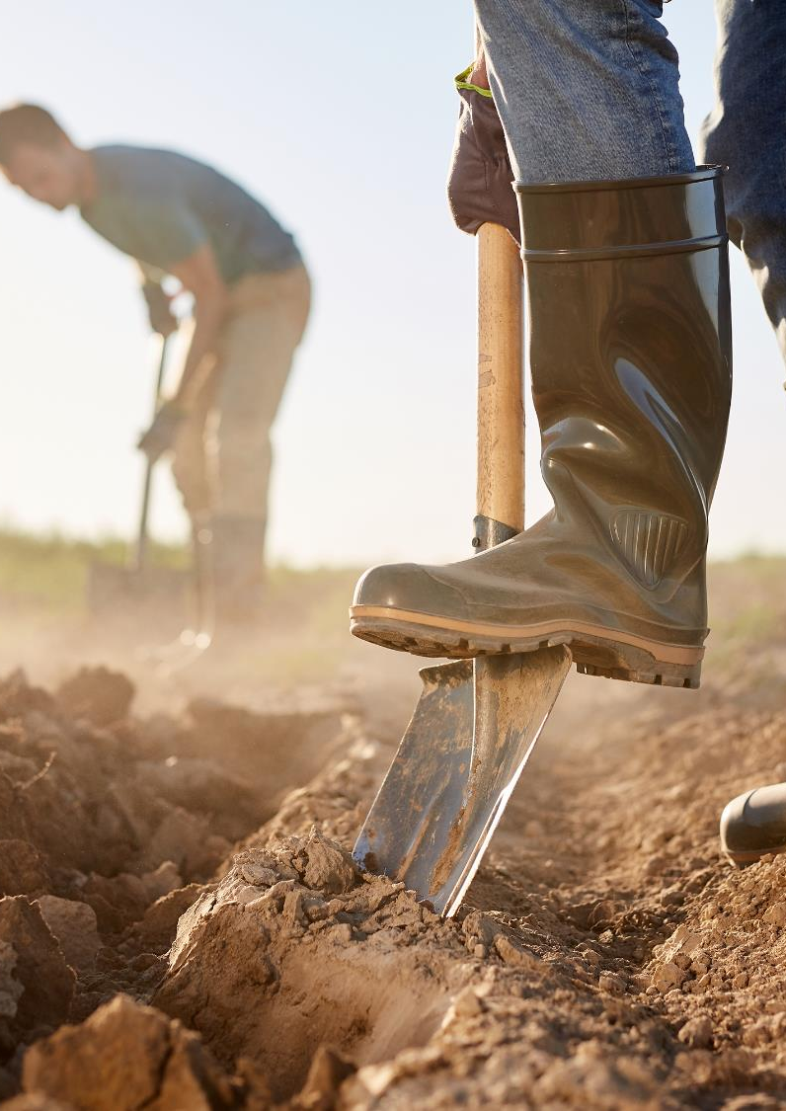
La motivazione di questo corso è...
Appassionati e talentuosi, i piccoli proprietari sono noti per essere eccezionalmente bravi in quello che fanno: produrre, allevare, coltivare prodotti artigianali radicati nella terra, in comunità locali con forti valori etici, ambientali e patrimoniali.
Questo corso aiuterà i piccoli proprietari ad acquisire nuove competenze imprenditoriali di base e imparare a valorizzare e commercializzare il valore locale/ereditario dei loro prodotti. Il corso mira a dare fiducia e strumenti per rispondere a questa chiara esigenza.

Slide 9
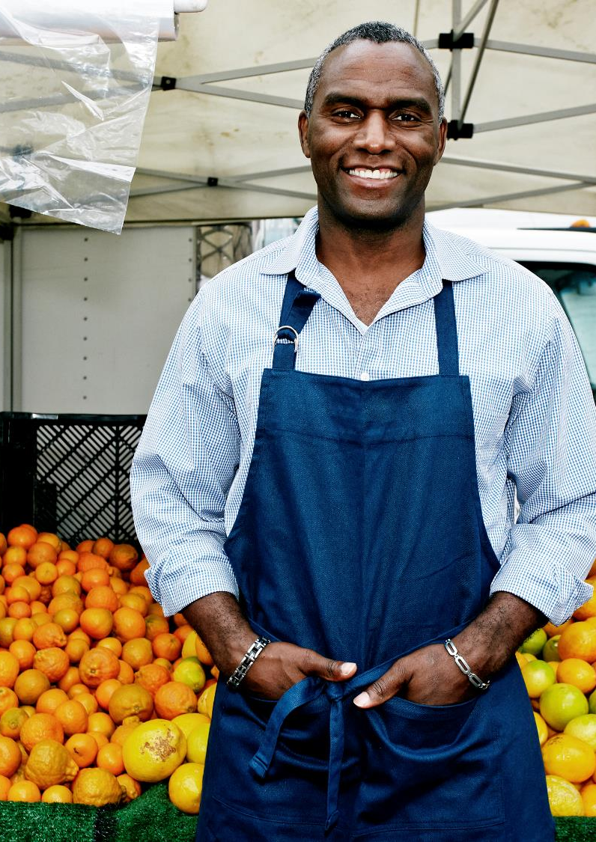
La motivazione di questo corso è...
In secondo luogo, questo corso fornirà a voi piccoli proprietari (e a coloro che vi istruiscono/supportano) le competenze e le conoscenze necessarie per migliorare la redditività delle loro aziende, promuovendo il valore locale/ereditario dei loro prodotti e migliorando le loro capacità imprenditoriali di base come la pianificazione aziendale, l'alfabetizzazione finanziaria, il marketing e la vendita.
In un'esperienza di apprendimento graduale, potrete beneficiare e divertirvi con i nostri moduli di formazione specifici per il settore. Abbiamo costruito ogni modulo facendo ricerche e test rigorosi e ora presentiamo questo corso in 6 parti per i piccoli agricoltori come voi! Sappiamo che vi piacerà.

Slide 10

Cosa si propone di fare questo corso …
“
Agevolare i piccoli agricoltori con risorse mirate e personalizzate per aiutarli a incrementare i profitti e a rendere la loro azienda più visibile come impresa e quindi più sostenibile.
”

Slide 11
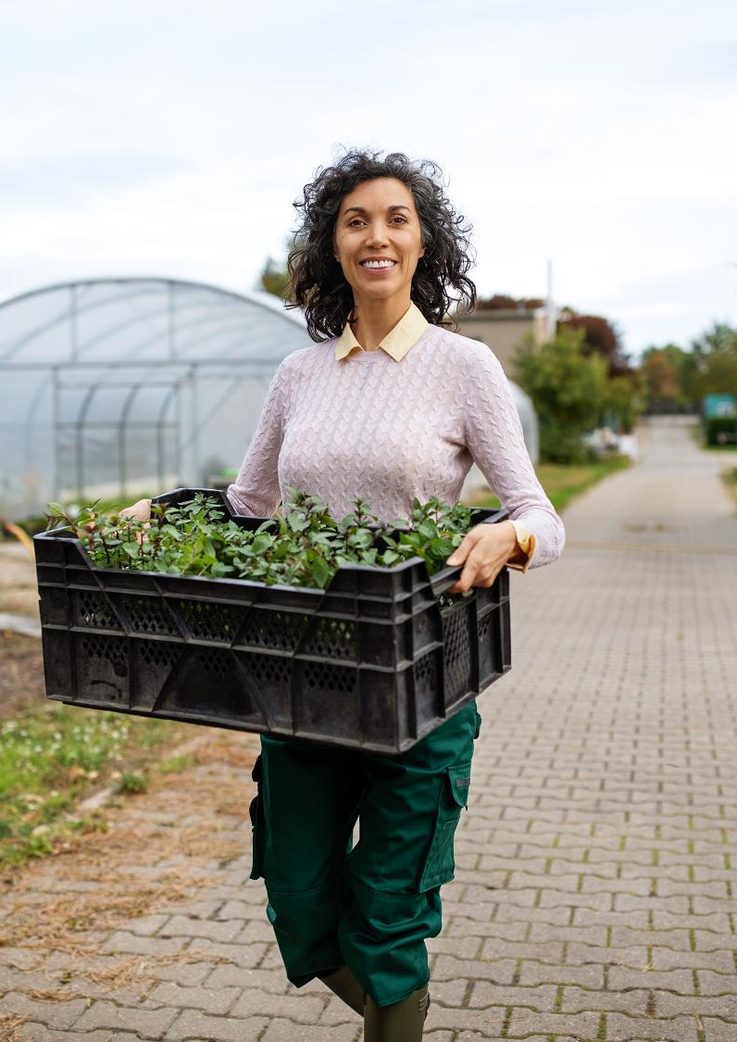
Abbiamo già descritto cosa sono I PICCOLI PROPRIETARI, ma sono anche IMPRENDITORI.
1. L'imprenditore è un iniziatore: un iniziatore, uno sfidante e un guidatore. Qualcuno che crea qualcosa di nuovo, un'iniziativa, un'azienda o una piccola proprietà.
2. L'imprenditore è il motore: la persona che comanda, il leader e la persona a cui guardare per la leadership. È colui o colei che spinge in avanti e ispira un team o dei seguaci.
3. L'imprenditore è responsabile: è il responsabile ultimo del destino della sua impresa, che può essere una piccola azienda agricola, una piccola azienda agricola, un progetto o qualsiasi altra impresa.

Slide 12

Riflessione dell’apprendente:
Prima di continuare, completiamo un esercizio. Aprite un nuovo documento o prendete carta e penna e prendete appunti.
È un buon momento per:
Riflettere sulle vostre esigenze, aspirazioni e desideri per la vostra azienda agricola a breve, medio e lungo termine. Alcuni titoli di giornale.
Identificare i punti di forza individuali e di squadra (se applicabile).
Credere nella propria capacità di influenzare il corso degli eventi verso la sostenibilità, nonostante l'incertezza, le battute d'arresto e i fallimenti lungo il percorso.

Slide 13
02
Il Premio dei prodotti della tradizione

Slide 14
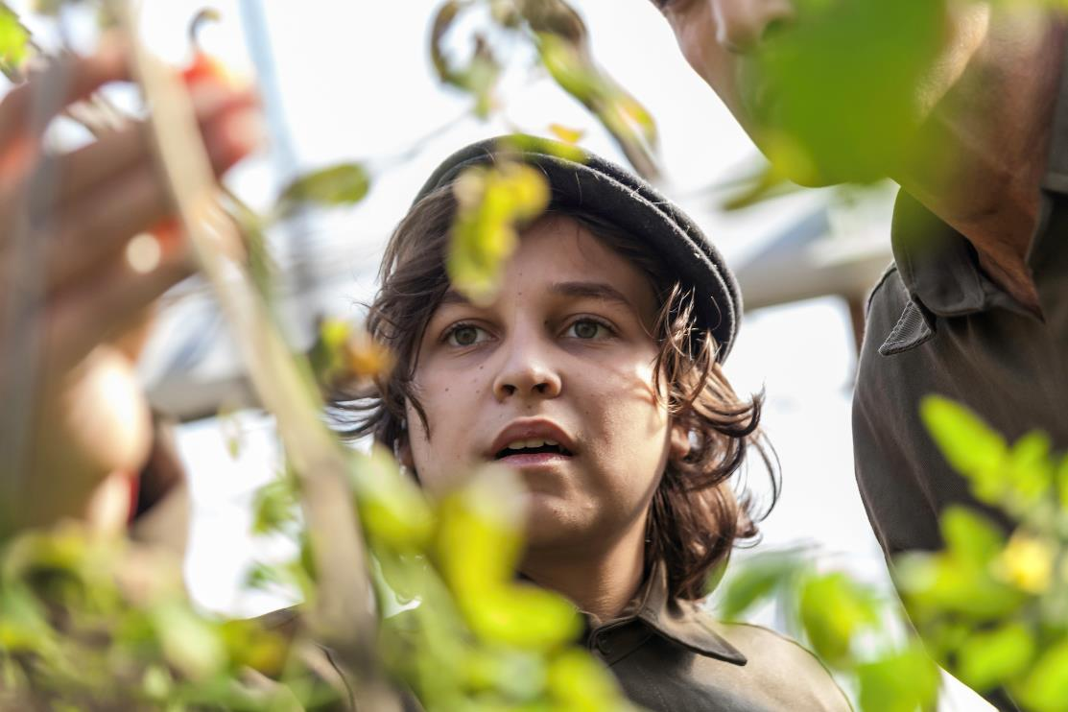
“
Conoscere la nostra storia ci permette di capire da dove veniamo e sua volta, di comprendere il nostro presente. Non solo rivela il passato, ma ci aiuta anche a creare un futuro migliore.
Valore della tradizione
”
Nel Modulo 4 approfondiamo l'importanza dei cibi tipici e di come voi, in quanto piccoli produttori, possiate sbloccare il loro valore patrimoniale. Tuttavia, in questa sede vogliamo sottolineare l'opportunità che avete grazie alla provenienza dei vostri prodotti e come questa possa diventare un premio.

Slide 15
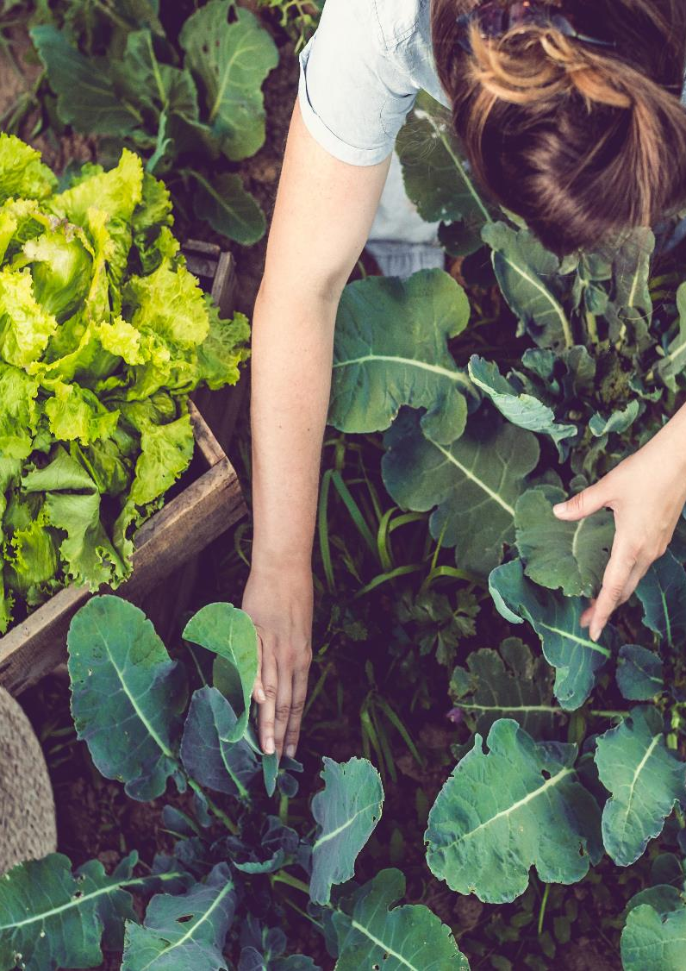
Provenienza e Premium
Provenienza del cibo -il termine utilizzato per descrivere l'origine degli alimenti, ad esempio dove sono stati coltivati, allevati o pescati. È importante per il consumatore capire come sono stati prodotti e trasportati gli alimenti. I diversi metodi di coltivazione utilizzati per produrre gli alimenti incidono sulla qualità e sul gusto complessivo. Sempre più consumatori chiedono giustamente maggiore trasparenza e catene di approvvigionamento alimentare più brevi.
Quando parliamo di provenienza locale degli alimenti, parliamo di persone, luoghi e piccole dimensioni. I consumatori identificano il locale con la possibilità di collegare il prodotto e il marchio a una particolare persona e spesso a un luogo.

Slide 16
Provenienza e Premium
L'UNESCO riconosce una grande quantità di tradizioni legate al cibo e alle bevande, che sono incluse nel Representative List of the Intangible Cultural Heritage of Humanity.
Premium - secondo il dizionario Cambridge, Premium significa "una quantità superiore alla norma", cioè i vostri prodotti possono essere considerati premium per la loro provenienza!

Slide 17
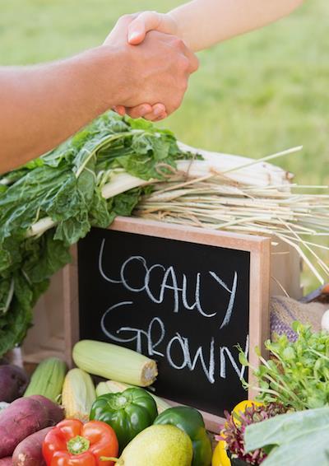
Artigiano
"Artigiano" è un termine usato per descrivere il cibo prodotto con metodi non industrializzati, spesso tramandato da generazioni ma che oggi, a volte, rischia di andare perduto. I gusti e i processi vengono lasciati sviluppare lentamente e naturalmente, anziché essere limitati per la produzione di massa.
Il movimento Artisan Food si concentra sull'offerta di alimenti di tipo farm to fork con prodotti di provenienza locale che vanno a beneficio del consumatore, dei piccoli coltivatori e produttori e dell'economia locale. Si tratta di un mercato popolare e in crescita in Europa, guidato dai gusti e dalle tendenze dei consumatori.

Slide 18
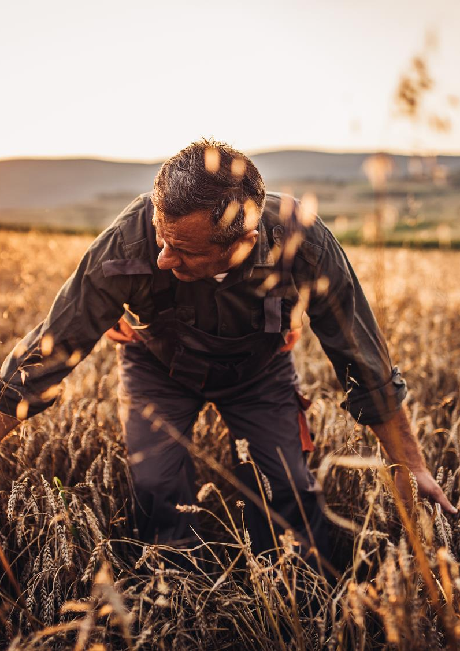
Credete nei vostri valori!
Il valore del premio è stato a lungo associato a dichiarazioni o certificati basati sul valore, come "biologico" o "agricoltura sostenibile". È necessario credere di valere questa percezione di valore elevato.
Fare la spesa a livello locale è un vantaggio per tutti sotto molti punti di vista. I consumatori si godono prodotti di qualità superiore e allo stesso tempo aiutano l'ambiente. Limitare i chilometri percorsi dagli alimenti riduce l'impronta di carbonio che questi lasciano dietro di sé e sostiene il settore agroalimentare europeo e siete voi, in quanto piccoli produttori, a renderlo possibile.

Slide 19
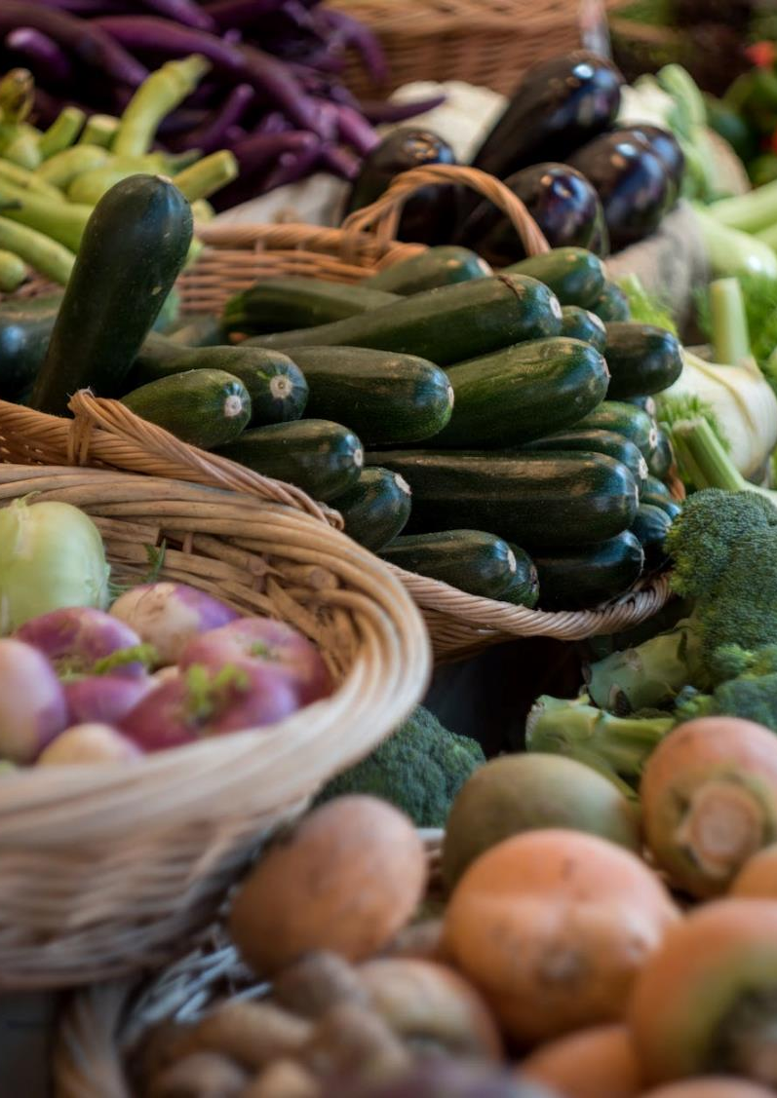
Vendere la propria Tradizione o Provenienza…
Nel nostro mondo post-Covid 19, il mantra del "comprare locale" si è propagato con forza. Molti consumatori hanno abbandonato le vecchie abitudini di acquisto e di consumo e hanno sperimentato nuovi modi per nutrire le proprie famiglie. Di conseguenza, le botteghe agricole e i mercati contadini stanno prosperando e si assiste all'avvento di mercati settimanali pop-up nei villaggi e nelle piccole città.
In un certo senso, stiamo assistendo ad un ritorno alle abitudini di acquisto dei nostri genitori e nonni. Condivideremo l'apprendimento delle modalità di vendita più avanti nel Modulo X.

Slide 20
03
Opportunità imprenditoriali e sperimentazione del primo prodotto

Slide 21
Imparare ad essere adattivi…
Nel Modulo 2 esploreremo l'importanza di conoscere il consumatore e le sue esigenze. In questo modo, troverete anche delle opportunità come imprenditori. Le esigenze possono essere viste come sfide, ma le sfide richiedono soluzioni ed è qui che entrate in gioco voi come imprenditori!
Le opportunità sono tutte intorno a noi, ma spesso è necessaria una certa mentalità per identificarle, verificarle e perseguirle. Ricordate che i migliori leader sono noti per essere i migliori discenti. Grazie a questo corso, imparerete diversi approcci per la crescita imprenditoriale e le competenze per massimizzare il vostro successo.
“L’adattabilità è il nuovo vantaggio competitivo.”
Harvard Business Review

Slide 22
Opportunità di crescita per gli imprenditori …
1
Adottare una mentalità di apprendimento
Indipendentemente dall'industria o dal settore in cui si opera, per avere successo nel mondo degli affari, così come le stagioni portano cambiamenti, è necessario abbracciare il cambiamento.
Vi consigliamo di iniziare da voi stessi e di concentrarvi su queste sei opportunità di crescita imprenditoriale.
2
Imparare una strategia di Business
3
Migliorare la propria visione
4
Utilizzare le reti
5
Ottenere feedback e trasmettere le proprie conoscenze
6
Sviluppare la consapevolezza di sé

Slide 23
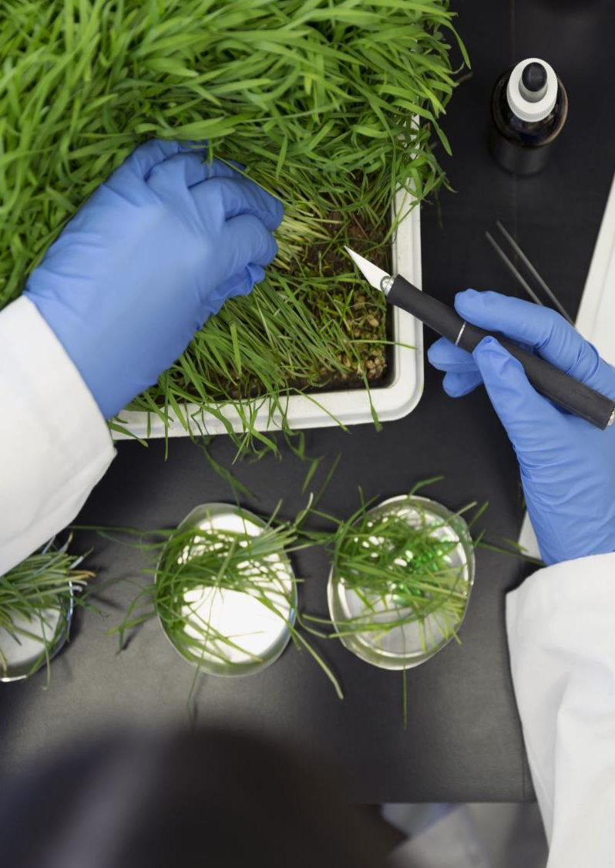
1. Adottare una mentalità di apprendimento
La volontà di imparare è una delle competenze più importanti da acquisire nella vita e nell'imprenditoria.
Gli studi dimostrano che le persone con una mentalità di crescita ottengono maggiori risultati con una mentalità fissa. Il desiderio di imparare può essere fondamentale per il successo aziendale.
Imparare dagli errori o da un fallimento è un'opportunità da considerare. La natura ci insegna questo. Queste lezioni sono necessarie e utili per ampliare la conoscenza e la comprensione del funzionamento degli affari. Per migliorare la vostra capacità di adattamento, prendete del tempo per imparare nuove abilità. Molte abilità possono essere naturali, ma le capacità imprenditoriali e gestionali sono spesso sviluppate attraverso la formazione.

Slide 24

2. Imparare la strategia di business
Nel Modulo 2 vi presentiamo strumenti e modelli per aiutarvi a costruire una strategia aziendale che dia struttura e potenziale alla crescita della vostra piccola azienda agricola. Non preoccupatevi del linguaggio aziendale...
una strategia = un piano

Slide 25

3. Migliorare la Propria Visione
Alcuni piccoli agricoltori possono farsi condizionare da come gli altri ottengono i loro successi. Osservano il modo in cui gli altri piccoli agricoltori svolgono la loro attività e perdono di vista la propria visione. Spesso cercano di seguire le loro orme. Tuttavia, in qualità di piccolo agricoltore che sta avviando la propria attività, è necessario rendersi conto che è possibile analizzare le proprie piante, adattarsi e proseguire il proprio percorso... ricordando di concentrarsi e di riflettere regolarmente sul motivo per cui si è iniziato.
La chiave è imparare da tutti quelli che incontriamo e sforzarci di essere il meglio che possiamo, nelle nostre condizioni.

Slide 26

4. Utilizzare le reti
Concentratevi su consigli pratici da parte di esperti comprovati all'interno delle vostre reti. In questo modo avrete la possibilità di prendere le vostre idee e trasformarle in un piano d'azione.
Alcuni metodi per utilizzare la vostra rete possono essere gli incontri amichevoli tra pari o i gruppi professionali:
cooperative di agricoltori e associazioni nazionali di agricoltori
Reti alimentari locali e gruppi di marketing
Potreste scoprire che chiacchierare con qualcuno per qualche ora può portare grande chiarezza. Non dimenticate di dare un'occhiata al nostro Toolkit per la collaborazione nella filiera dei piccoli agricoltori e lasciatevi ispirare dal potere delle collaborazioni.

Slide 27

5. Ottenere un feedback e trasmettere le proprie conoscenze
Per alcuni imprenditori emergenti è difficile chiedere un feedback. Molti vogliono sentire solo gli aspetti positivi di ciò che i loro clienti hanno da dire (ovviamente, molti di noi si sentono così in qualche modo).
Tuttavia, per avere un valore reale, deve essereci una strada a doppio senso. Condividere ciò che si sa già sull'aspetto commerciale della piccola azienda agricola aiuta gli altri e apre nuovi punti di vista e possibilità.
Questo tipo di impegno vi porta anche ad ampliare la vostra percezione del mondo aziendale, spesso scoraggiante.

Slide 28
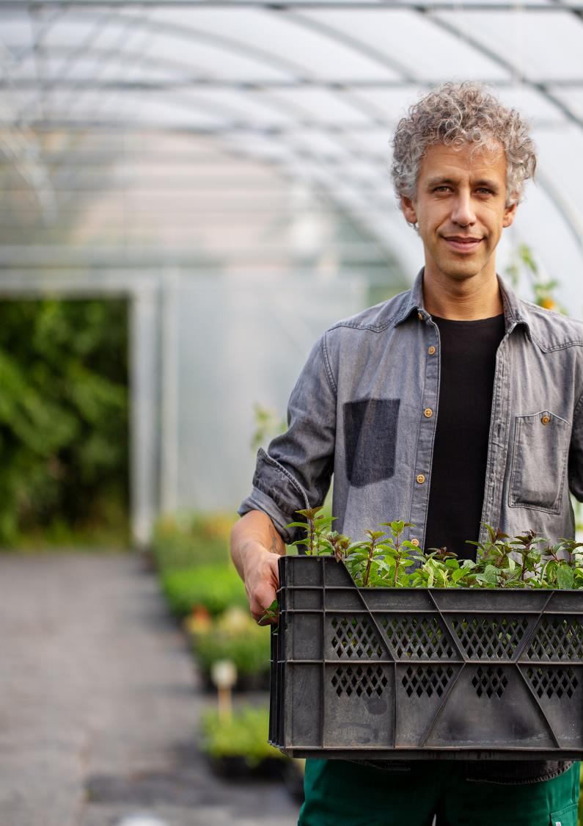
6. Sviluppare la consapevolezza del sé
La consapevolezza de sé è fondamentale per gestire qualsiasi impresa commerciale. Dato che dovrete bilanciare i numerosi compiti di un piccolo agricoltore, la pianificazione e la cura delle colture e del bestiame, le finanze e la vendita, dovreste osservare le vostre azioni durante le giornate di lavoro e pensare a quali miglioramenti possono essere apportati.
Per quanto riguarda la vostra consapevolezza, dovreste anche scoprire cosa guida la vostra motivazione. Dovete sapere quali sono i vostri punti di forza, sfruttarli e affrontare le vostre debolezze per migliorare più rapidamente. Più avanti in questo modulo parleremo dell'analisi SWOT, che può rendere molto più semplice l'identificazione di potenziali insidie e opportunità.

Slide 29

Lasciati ispirare… come le difficoltà possono diventare OPPORTUNITÀ
Una sfida o un problema possono anche essere visti come un'opportunità!!!
Nel nostro Compendio di Casi di Studio, esaminiamo 30+ Piccoli Proprietari di tutta Europa e come si sono adattati e hanno prosperato utilizzando le risorse che li circondano, creando valore per loro stessi e per i loro clienti.
CLICK TO ACCESS
…………

Slide 30
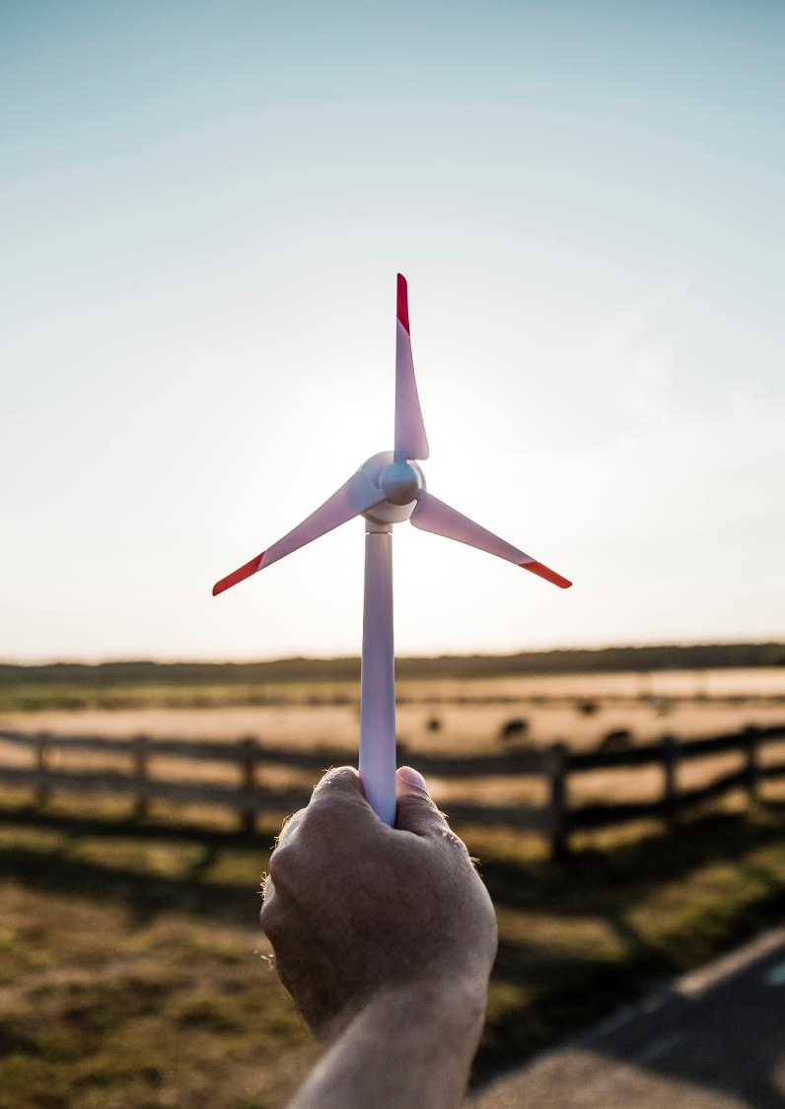
Avete sentito parlare di Innovazione Frugale?
L'innovazione frugale è la capacità di "fare meglio con meno risorse per più persone", cioè di creare un valore significativamente maggiore riducendo al minimo l'uso delle risorse". Source
L'innovazione frugale è un tentativo di massimizzare il rapporto tra valore e risorse. Il valore può essere per la vostra azienda agricola, per i clienti o per la società in generale. Le risorse possono essere energia, capitale o tempo.

Slide 31

GUARDA: Innovazione Frugale – tre principi su come possiamo fare di più con meno
Navi Radjou ha trascorso anni a studiare lo "jugaad", noto come innovazione frugale. L’innovazione frugale nasce da imprenditori dei mercati emergenti che hanno capito come ottenere un valore spettacolare da risorse limitate, questa pratica ha preso piede a livello globale. Trasferiamola nelle piccole aziende agricole!
CLICK PLAY
FONTE
Navi Radjou: Problem-solving creative di fronte a limiti estremi - YouTube

Slide 32
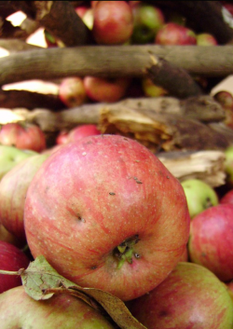
Lasciati ispirare! Un esempio…
Un esempio dell’innovazione frugale è promuovere l'uso e il riciclo dei "cibi brutti". Si tratta di alimenti che non riescono ad entrare nella catena di commercializzazione perché non conformi agli standard di confezionamento, ma che sono ugualmente nutrienti e sicuri. È un modo ovvio e semplice per ridurre drasticamente gli sprechi inutili nei mercati all'ingrosso e al dettaglio.
Richiede però una maggiore consapevolezza attraverso campagne di educazione e comunicazione dai produttori ai consumatori. In tutto il mondo esistono già esperienze interessanti di questo tipo.
Una lettura interessante
The Hidden beauty of Ugly Food

Slide 33
Sperimentare il primo prodotto
Appassionati e talentuosi, i piccoli proprietari sono noti per essere eccezionalmente bravi in quello che fanno: produrre/allevare/coltivare prodotti artigianali radicati nella terra e nelle comunità locali, con forti valori etici, ambientali e patrimoniali. Quindi sapete di avere un prodotto speciale. Vi consigliamo di testare le acque con un'offerta di prodotti di prova. Perché?
Lo scopo di un test di prova sul mercato è quello di fornire una prova generale per testare il prodotto e gli elementi di marketing insieme. Mette alla prova il prodotto e la strategia pianificata in un contesto reale prima di effettuare un investimento significativo. Potete testare il prodotto e il piano di marketing e apportare eventuali modifiche per lanciare un prodotto che abbia le massime possibilità di successo sul mercato.

Slide 34
Perché il test di mercato?
Il test di mercato vi fornirà una banca di informazioni che racchiude il modo in cui i consumatori reagiranno al vostro prodotto, al prezzo, al marketing, alle comunicazioni e alla promozione. Permette di prendere decisioni tempestive che generano significativi risparmi a lungo termine. Il monitoraggio di un prodotto vi permette di ottenere il feedback dei clienti e di capire i punti di forza e di debolezza prima del lancio completo del prodotto. È meglio identificare errori o problemi prima di distribuire un prodotto, piuttosto che scoprirli a posteriori.
I clienti possono anche identificare alcuni attributi o caratteristiche di un prodotto che vorrebbero fossero modificati. Gli early adopters, i clienti che amano essere i primi ad acquistare un nuovo prodotto, possono diventare fedeli alla vostra azienda se permettete loro di partecipare alle prove. Avere questi clienti dalla vostra parte è particolarmente utile per creare un effetto domino attraverso il passaparola dopo il lancio di un prodotto. Aiuta a costruire una fedeltà importante.

Slide 35
La sperimentazione: un ingrediente essenziale per la vostra azienda agricola
La ricerca di mercato attraverso la sperimentazione è l'elemento critico del processo, in quanto consiglia la direzione dell'intera sperimentazione e la direzione futura. Fornisce informazioni sul cliente target, su come posizionare il prodotto, su quali sono le esigenze e i valori del pubblico target e su come posizionare l'offerta in modo che risuoni con i potenziali clienti.
Inoltre, identifica la strategia di vendita: modello diretto o di distribuzione? Dove distribuire il prodotto e attraverso quali canali di distribuzione? Il vostro pubblico target preferisce acquistare il prodotto online o direttamente?
La ricerca illustrerà anche l'importanza del modello di prezzo. Come dovreste prezzare il vostro prodotto? Qual è il reddito medio del vostro target demografico? Troveranno il prodotto troppo costoso o lo percepiranno troppo economico in base alla qualità attesa? Che tipo di aggiustamenti potete fare per adattarlo al loro punto di prezzo percepito?

Slide 36
Come tracciare il vostro prodotto
Iniziare a portare i prodotti della vostra azienda agricola al pubblico può sembrare scoraggiante, anche a causa della "burocrazia" che può essere applicata alla vendita dei vostri prodotti. I seguenti 9 elementi chiave delineano gli obiettivi di una prova di prodotto:
1.Ricerca di mercato
2. Pianificazione della sperimentazione
3. Reclutamento dei partecipanti alla sperimentazione
4. Requisiti di supporto
5. Marchio del prodotto e materiale collaterale
9
6. Marketing e pianificazione promozionale
7. Pianificazione del marketing e della promozione
8. Impostazione e implementazione della sperimentazione
9. Relazioni sulla sperimentazione
10. Piano e budget per il lancio del prodotto

Slide 37
04
Sviluppo del Business Plan

Slide 38
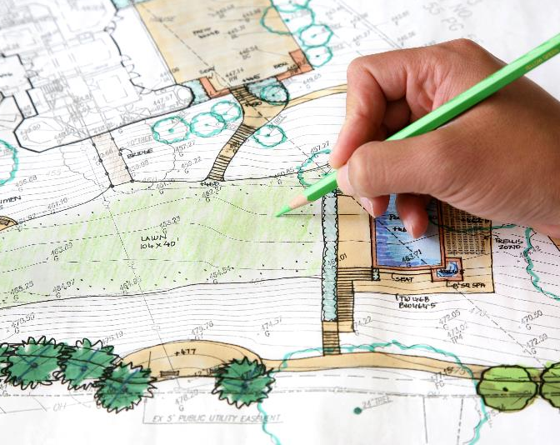
Scoprire idee & opportunità:
State seguendo questo corso perché volete migliorare l'aspetto commerciale della vostra azienda agricola. La creazione di un business plan è un passo nella giusta direzione e può aprire le porte a finanziamenti ecc. Prima di scrivere il vostro piano aziendale, dovete avere delle idee sulle opportunità da sviluppare.
L'esplorazione si articola in diverse fasi:
1. Ideazione: sviluppare un concetto per un nuovo prodotto heritage/premium che possa funzionare per voi e per il mercato in cui avete scelto di vendere.
2.Valorizzare le idee: sfruttare al meglio le idee e le opportunità ad esse associate.
3.Mobilitare le risorse: raccogliere e gestire le risorse necessarie.
4. Pianificazione e gestione: Stabilire le priorità, organizzare e determinare le soluzioni migliori per realizzarle.

Slide 39
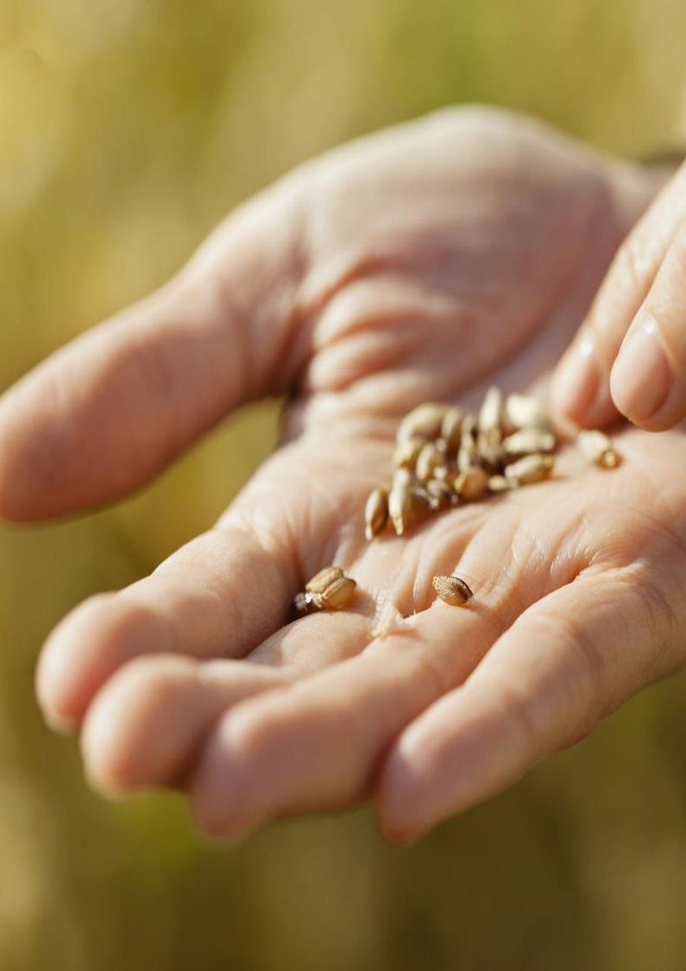
Creare il vostro Business Plan...
con voi per il vostro futuro!
Lo sviluppo di un business plan implica una riflessione strategica sulla propria attività e un piano per realizzarla.
In questo corso vi aiutiamo a sviluppare un business plan semplice e pratico che vi permetta di realizzare le vostre ambizioni di crescita. Grazie a strumenti, modelli e risorse utili, come il Design Thinking Process, il Business Model Canvas e casi di studio reali, vi aiuteremo ad articolare gli obiettivi della vostra piccola impresa.

Slide 40
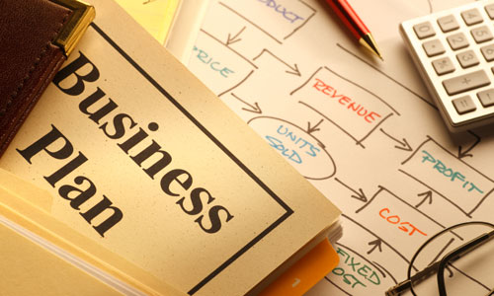
Prima di tutto, un Business Plan è …
è uno studio effettuato per comprendere la redditività di un'azienda, analizzando le operazioni di produzione, la finanza, il mercato e altri punti di vista.
In breve, è un modo chiaro e organizzato per proiettare le risorse necessarie e i ritorni attesi per un'azienda. In questo modo si riducono i rischi e le incertezze

Slide 41
I risultati... dopo aver completato questo modulo avrete :
1
2
3
Produrre e attuare un piano aziendale pratico per garantire la crescita dell'attività della vostra azienda agricola.
Processi stabiliti per comunicare il piano aziendale ai principali stakeholder importanti per il successo della vostra azienda agricola.
Sviluppare la fiducia e la capacità di adattare ulteriormente il piano per rispondere alle mutevoli esigenze del mercato.

Slide 42
Creare un piano d'impresa per la vostra piccola azienda agricola
Un quadro generale prima di tutto..
Sì, qui si parla di business, ma interpretiamolo.!
Strategia
Il vostro piano di gioco competitivo
Vision
Cosa volete essere
Valori
Ciò che si crede e si pratica
Mission
Perché esisti

Slide 43
Le fasi del processo di pianificazione strategica …
1
2
3
4
5
Iniziate con una visione: come si prospetta il futuro della vostra azienda agricola. Riflettete sulla sua unicità, sulle sue caratteristiche distintive e su ciò che la vostra azienda agricola è in grado di realizzare.
Definire il modello di business: Un modello di business descrive il motore economico che guida la vostra azienda.
Prepararsi: per conoscere le prestazioni della propria azienda agricola, il mercato e i concorrenti.
Eseguire un processo di pianificazione strategica efficace: deve essere ben ponderato e ben pianificato.
Concentrarsi sulle "GRANDI ROCCE" e creare un piano di una pagina o una tela... Rivedere e rivedere continuamente il piano.

Slide 44

Raggruppiamoci …
Finora si è parlato molto di STRATEGIA... non lasciate che questa parola vi spaventi o vi intimidisca. In definitiva, in questo corso vogliamo aiutarvi a creare e a riconoscere il valore del lavoro e dei prodotti in cui siete già coinvolti, ma vogliamo anche mostrarvi che i cambiamenti e gli adattamenti possono essere positivi per voi, per la natura e per i vostri clienti. Per questo motivo vi incoraggiamo ad approfondire un po' questo aspetto, in modo che ci sia un maggiore potenziale di apertura di porte e di opportunità per voi come microimpresa.

Slide 45
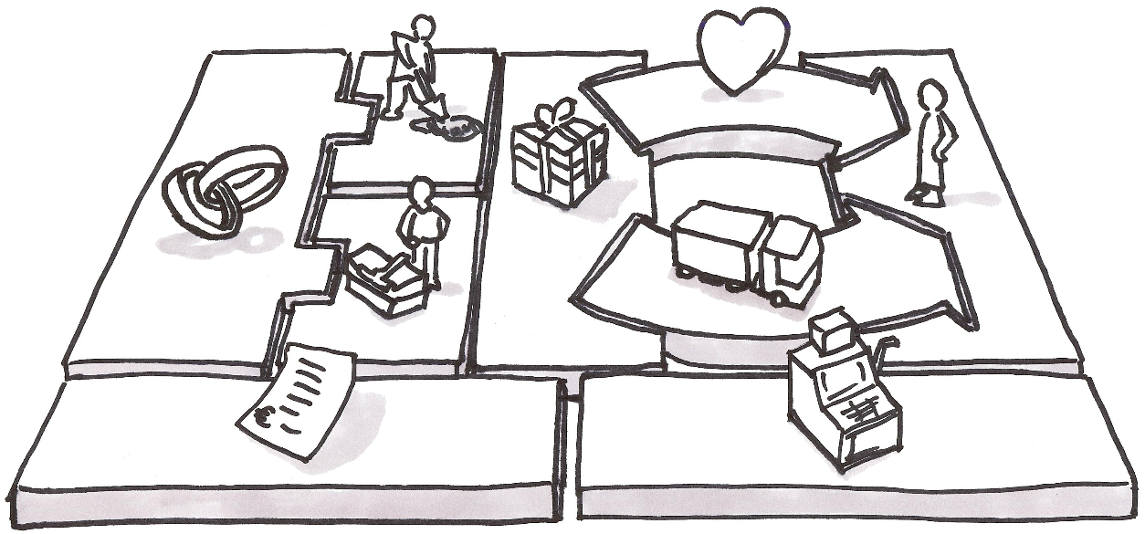
Un modello di business è uno strumento che consiste in un piano utilizzato per organizzare le varie risorse e le parti chiave di un'azienda.

Slide 46

Il Business Model…
Un Modello di Business descrive come la vostra piccola azienda agricola CREA, CONSEGNA E CATTURA VALORE in tutti i contesti.
Come microimpresa già avviata, dovreste aspettarvi che il vostro Modello di business si modifichi e si adatti regolarmente per soddisfare le esigenze e le richieste dei clienti e per reagire agli eventi (ad esempio, Covid).
Il vostro Modello di Business è in sostanza la visione della vostra azienda.

Slide 47
Come il Business Model Canvas può aiutarti…
Il business model canvas (BMC) è uno strumento di business e di marketing che serve da guida ai titolari di aziende per creare modelli di business. Essendo un formato semplice, aiuta gli imprenditori a vedere come si integrano tutti gli elementi chiave del business.
Il modello del business model canvas è strutturato in modo da aiutare gli imprenditori a pensare a come riempire la propria attività di clienti, denaro e risorse in una sola volta. Può aiutarvi a capire cosa vuole il vostro pubblico di riferimento, come pensate di vendere i vostri prodotti e/o servizi e persino a prevedere l'entità delle entrate che prevedete di generare ogni mese.

Slide 48
Come creare un Business Model Canvas per il tuo business
Come abbiamo visto, il business model canvas è fondamentale per la pianificazione aziendale. Si tratta di uno strumento aziendale essenziale che i titolari d'impresa devono utilizzare quando creano piani aziendali o coltivano idee imprenditoriali. Gli imprenditori possono creare un modello di business canvas rispondendo alle domande fornite per ogni sezione del modello stesso.
PARTNER CHIAVE – Questa sezione dovrebbe includere un elenco di tutte le altre organizzazioni e persone che devono essere coinvolte nel successo della piccola azienda. Prendere nota
Chi sono i vostri partner principali?
Chi altro ha interesse al successo dell'azienda?
Come contribuiscono alla sua crescita?
Come può contribuire ogni organizzazione/persona? Devono essere ricompensati per i loro sforzi? Quanto?

Slide 49
Come creare un Business Model Canvas per il tuo business
2. ATTIVITÀ CHIAVE
La sezione Attività chiave includerà un elenco di tutte le attività che devono essere completate per far funzionare il vostro modello di business per piccoli agricoltori.
Quali attività sono necessarie per sostenere la vostra proposta di valore? Ad esempio, se volete produrre e vendere prodotti biologici, oltre al vostro calendario di coltivazione e ai vostri acquisti, dovreste includere il processo per ottenere la certificazione biologica.
Quali attività sono necessarie per sostenere le relazioni con i vostri consumatori?
Quali attività sono necessarie per sostenere le vostre fonti di reddito?

Slide 50

Come creare un Business Model Canvas per il tuo business
3. RISORSE CHIAVE
La sezione Risorse chiave deve concentrarsi su quali tipi di attrezzature, manodopera e fondi sono necessari per il successo dell'attività.
Quali attrezzature sono necessarie per avviare questa piccola azienda agricola?
Di che tipo di manodopera ha bisogno questa piccola azienda agricola? Da soli? Con altri?
Di quanti fondi avrò bisogno per avviare questa piccola azienda agricola?

Slide 51
Come creare un Business Model Canvas per il tuo business
4. PROPOSTA DI VALORE
La sezione Proposta di valore descrive in dettaglio ciò che la vostra base di clienti riceverà in cambio del loro denaro e del loro tempo.
Cosa rende unico il vostro prodotto o la vostra offerta?
Quale valore apporta rispetto ad altre piccole aziende simili?
Quali sono i diversi vantaggi che la vostra azienda agricola offre ai clienti?
In che modo sarete in grado di differenziarvi da altri marchi o prodotti presenti sul mercato?

Slide 52
Come creare un Business Model Canvas per il tuo business
5. RELAZIONE CON I CONSUMATORI
The Customer Relationships section should include all of the ways that you plan on communicating with your consumers, including social media to help promote your offering
• How will you communicate with consumers throughout the buyer’s journey?
• What is the best way to market your smallholder business?
• Which social media platforms do you use?

Slide 53
Come creare un Business Model Canvas per il tuo business
6. CANALI DI DISTRIBUZIONE
La sezione Canali di distribuzione riguarda le modalità di vendita del prodotto.
Quali sono i canali di vendita migliori per raggiungere il pubblico target?
Come sono integrati questi canali?
Quali sono i canali più performanti?
Quali sono i canali più convenienti?

Slide 54
Come creare un Business Model Canvas per il tuo business
7. POTENZIALI CONSUMATORI
Questa sezione comprende un elenco di tutti i potenziali clienti del vostro gruppo target.
Come si identificano i segmenti di clienti?
Quali sono i loro dati demografici?
In quali aree geografiche verrà offerto questo prodotto per piccoli agricoltori?
Perché questi gruppi particolari dovrebbero acquistare da me piuttosto che da altri che vendono prodotti simili ai miei?

Slide 55
Come creare un Business Model Canvas per il tuo business
STRUTTURA DEI COSTI
La sezione Struttura dei costi è un elenco di tutto ciò che dovrete investire per gestire con successo la vostra piccola azienda agricola.
Quali sono i diversi costi associati all'avvio e alla gestione di questa attività?
Di quanto denaro ho bisogno in anticipo?
Quali risorse sono in grado di procurarmi da solo senza dover sostenere spese aggiuntive?
Ad esempio, se si sta creando un'attività che venderà online, è importante includere i costi di hosting o di progettazione del sito web. Se la vostra startup richiede prodotti fisici, dovrete includere i costi dei materiali e della manodopera in questa sezione del documento.

Slide 56
Come creare un Business Model Canvas per il tuo business
9 REVENUE STREAMS
The Revenue Streams section is a list of all the ways that you plan on making money from your smallholder business.
• What are my different streams of revenue?
• How much money can I make from each one?
• Which resources am I able to provide without having any additional costs or expenses attached to them,?
For example, if you’re selling a product then your revenue stream would be the price of each unit sold, then it’s important to list all potential clients here so that you are clear exactly will be paying for this and how much money they will potentially provide.

Slide 57
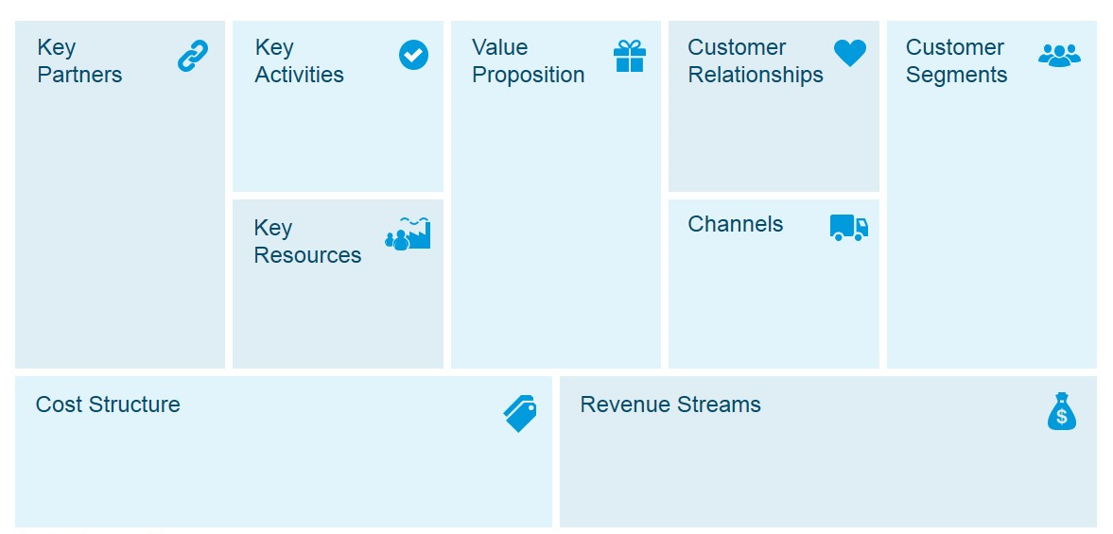
ESERCIZIO: Creare un Modello Canva per il tuo Business
Utilizzate il nostro modello modificabile per riunire tutte le sezioni. Ricordate che deve essere conciso e molto chiaro.

Slide 58
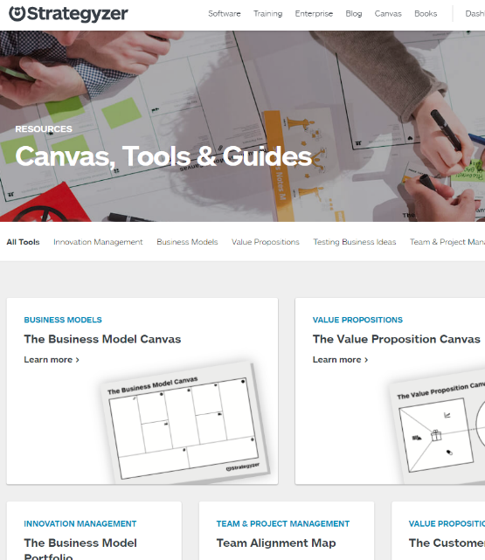
Ecco alcune risorse utili e facili da usare per aiutarvi in questo viaggio …
Strategyzer è una piattaforma completa di diversi metodi, strumenti e modelli per acquisire il vostro approccio al modello di business.
Access free content through this link
https://www.strategyzer.com/resources/canvas-tools-guides

Slide 59

Business Model Canvas… di Strategyzer La loro definizione:
Un modello di business descrive la logica di come un'azienda crea, fornisce e cattura il valore.
Il sistema può essere descritto attraverso 9 elementi costitutivi:
Segmenti di clienti
Proposte di valore
Canali
Relazioni con i clienti
Flussi di ricavi
Risorse chiave
Attività chiave
Partenariati chiave
Struttura dei costi
Business Model Canvas Explained - YouTube

Slide 60
Cosa avete imparato finora …
Un modello di business efficace vi aiuta a capire elementi quali:
Il vostro concetto di business
Quale problema state risolvendo e per chi?
Come il vostro prodotto per piccoli agricoltori arriverà ai clienti?
Come si manterrà competitiva l'azienda?
Tutti i ricavi e i costi che potete prevedere.

Slide 61
04
Punti di forza, Punti di debolezza, Opportunità e Minacce

Slide 62

Individuiamo l'opportunità e identifichiamo il nostro cliente, e poi?
W
Ora sapete che un modello di business è un piano per il successo della vostra piccola azienda agricola, che identifica le fonti di reddito, la base di clienti prevista, i prodotti e i dettagli del finanziamento.
Una componente chiave del nostro modello di business include i punti di forza e le sfide della vostra azienda. Possiamo ottenerli effettuando un'analisi SWOT.
S
O
T

Slide 63
Analisi SWOT
Interni
PUNTI DI FORZA
Cosa sapete fare bene
Qualità che vi distinguono dalla concorrenza
Personale qualificato
La vostra USP (unique selling proposition)
PUNTI DI DEBOLEZZA
Le cose che mancano alla vostra azienda
Cosa fa meglio il vostro concorrente
Limitazioni delle risorse
L'analisi SWOT è una struttura semplice ma potente per sfruttare i punti di forza di un'azienda o di un progetto, migliorare i punti di debolezza, minimizzare le minacce e trarre il massimo vantaggio dalle opportunità.
L'analisi SWOT è un processo che consente di identificare i fattori interni ed esterni che influenzeranno le prestazioni future della vostra azienda o del vostro progetto.
OPPORTUNITÀ
Mercati poco serviti
Pochi concorrenti nell'area
Esigenza emergente che potete colmare
Partecipazione al progetto
MINACCE
Concorrenti emergenti
Cambiamento delle normative
Cambiamento dell'atteggiamento dei clienti nei confronti della vostra attività
Esterni

Slide 64
Punti di forza:
Si tratta delle aree interne della vostra azienda agricola. L'esame di queste aree vi aiuta a capire cosa funziona. Potete quindi utilizzare le tecniche che sapete utilizzare - i vostri punti di forza - in altre aree che potrebbero aver bisogno di ulteriore supporto, come il miglioramento dei processi di coltivazione, ecc.
Quando esaminate i punti di forza della vostra piccola azienda agricola, ponetevi le seguenti domande:
Cosa facciamo di buono? O, meglio ancora: Cosa sappiamo fare meglio?
Cosa c'è di unico nella nostra azienda o nei nostri prodotti?
Cosa piace al nostro cliente target?
Quali sono le caratteristiche che battono i nostri concorrenti?

Slide 65
Punti di debolezza:
Si tratta delle aree interne che non funzionano. È buona norma analizzare i punti di forza prima dei punti di debolezza, per creare una base di successo e di fallimento. L'identificazione dei punti deboli interni fornisce un punto di partenza per migliorare tali aree.
Identificare i punti deboli dell'azienda chiedendosi:
Quali iniziative non stanno funzionando e perché?
Cosa può essere migliorato?
Quali risorse potrebbero migliorare le nostre prestazioni?
Come ci collochiamo rispetto ai nostri concorrenti?

Slide 66
Opportunità:
Le opportunità nella SWOT derivano dai punti di forza e di debolezza esistenti, oltre che da eventuali opportunità esterne che vi metteranno in una posizione competitiva migliore. Queste possono essere qualsiasi cosa del mercato che vorreste migliorare o aree che non sono state identificate nelle prime due fasi dell'analisi.
Poiché ci sono molti modi per creare opportunità, è utile porsi queste domande prima di iniziare:
Quali opportunità si presentano nel mio mercato locale?
Ci sono lacune nel mercato dei nostri servizi?
Quali sono i nostri obiettivi commerciali per l'anno?
Cosa offrono i nostri concorrenti?

Slide 67
Minacce:
Le minacce nella SWOT sono aree che possono potenzialmente causare problemi. A differenza delle debolezze, le minacce sono esterne e fuori dal vostro controllo. Possono includere qualsiasi cosa, da una pandemia globale a un cambiamento nel panorama competitivo.
Ecco alcune domande da porsi per identificare le minacce esterne:
Quali cambiamenti nel settore agroalimentare sono fonte di preoccupazione?
Quali nuove tendenze di mercato si profilano all'orizzonte?
Dove i nostri concorrenti ci stanno superando?

Slide 68
Ora è possibile approfondire l'argomento …
La vostra idea di business - Promuovere la vostra piccola azienda agricola in modo sostenibile e ripristinare il patrimonio culinario e culturale attraverso la protezione delle specie e delle tecniche agricole tradizionali.
Quale problema state risolvendo e per chi? - Soddisfare il bisogno di prodotti alimentari a basso chilometraggio nella regione. Prevenire la perdita del nostro patrimonio culturale. (Per la comunità locale) Aumentare e valorizzare il reddito dei prodotti primari. (Per voi e la vostra famiglia)
Come creerete il valore aggiunto per i clienti? - Mantenendo in vita diverse specie, razze e varietà e raccontando la storia del nostro patrimonio attraverso un'offerta di prodotti diversificata.
In che modo il vostro prodotto o servizio arriverà ai clienti? Vendite dirette o attraverso cooperative locali e sviluppando partnership all'interno del settore.
Come farà la vostra azienda a rimanere competitiva? Innovando e diversificando costantemente la vostra offerta di prodotti e il modo in cui servite il mercato.
Tutti i ricavi e i costi che potete prevedere. Come potete aumentare le entrate riposizionando i vostri prodotti per un mercato premium.

Slide 69

Mettere insieme il vostro BUSINESS PLAN…
Come già detto, un business plan è un documento scritto che descrive la vostra attività, in termini di obiettivi, strategie, vendite, marketing e dati finanziari.
Un business plan vi aiuta a:
chiarire la vostra idea imprenditoriale
individuare i potenziali problemi
definire gli obiettivi
misurare i progressi compiuti
Vi servirà un business plan se volete assicurarvi un investimento o un prestito bancario. Può anche essere utile per convincere i fornitori e i potenziali interessati a sostenervi.

Slide 70

Scrivere il vostro BUSINESS PLAN…
I seguenti documenti sono modelli di business plan in bianco e ausili che potete scaricare, modificare, stampare e compilare per aiutarvi a iniziare il vostro percorso di crescita o sviluppo…
Business Plan Template from Enterprise Ireland
Business Plan Template with useful hints
Teagasc Step by Step Guide to doing the figures
È giunto il momento di fare il primo tentativo di scrivere il Business Plan e di riunire tutto il lavoro svolto finora in un unico documento!
In questa fase non preoccupatevi troppo dei dati finanziari... ne parleremo più dettagliatamente nel Modulo 2.

Slide 71
Ben fatto!!!
Avete appena completato il Modulo 1. Non è stato facile e abbiamo trattato molti argomenti che forse non conoscevate. Iniziare è sempre il passo più difficile.
Continuate ad andare avanti e passate al modulo 2, dove parleremo della valutazione e del miglioramento della vostra alfabetizzazione finanziaria.
www.small-holders.eu

